Slide 1
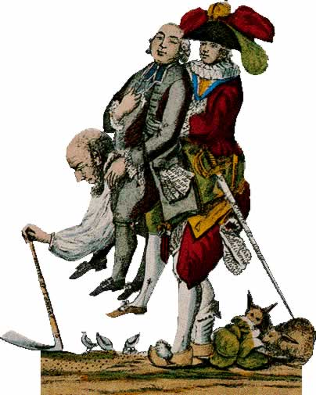
A REVOLUCIÓN FRANCESA E NAPOLEÓN
2.- Revolucións liberais e nacionalismos
4º ESO

Slide 2
Antecedentes
A Francia de fins do século XVIII era un bo exemplo do Antigo Réxime:
- País rural, onde a terra continuaba a ser a principal riqueza e ficaba en mans dos grupos privilexiados.
- Sociedade estamental, onde os grupos privilexiados seguían a monopolizar todos os cargos e o predominio social.
- Persistía o sistema de monarquía absoluta de dereito divino, na que o rei conservaba practicamente todo o poder e xestionaba o Estado como se fose da súa propiedade.

Slide 4
As orixes da Revolución
Descontento social: a burguesía quería acceder ao poder político e os campesiños apenas podían sobrevivir polos numerosos impostos.
Crise económica: malas colleitas, escaseza de produtos e subida de prezos (o prezo do pan era inalcanzable para os campesiños, o que provocou frecuentes motíns)
Crise da Facenda Real: endebedamento do Estado, con elevados gastos en guerras (independencia de EEUU) os luxos da corte e sobre todo os privilexiados que non pagaban impostos. Os ministros de finanzas tentan que a nobreza e o clero paguen impostos.
Ideas da Ilustración: Luis XVI perdeu apoios entre os non privilexiados pola lentitude das reformas, e entre os privilexiados polo contrario.

Slide 6
OS ESTADOS XERAIS E A ASEMBLEA NACIONAL (1789)
En 1787 Luís XVI, reuniu os privilexiados (asemblea de notables) para lles esixiren o pagamento de impostos, dada a creba da Facenda Real.
A nobreza négase e esixe a convocatoria dos Estados Xerais (asemblea francesa na que estaban representados os tres estamentos: nobreza, clero e pobo
(terceiro estado) e que tiña que ser
consultado para os cambios fiscais.

Slide 7
Previamente, cada estamento redactou os seus cadernos de queixas coas súas reivindicacións.

Slide 9
A burguesía que representa ao Terceiro Estado, esixiu que o voto fose por persoa e non por estamentos, ante a negativa, abandona os Estados Xerais.
O 20 de xuño de 1789, reunidos noutra sala (Jeu de Paume) os deputados do Terceiro Estado constituíronse en Asemblea Nacional (representantes da nación) e xuraron non disolver esta asemblea ata darlle a Francia unha Constitución.
Asemblea Constituínte
Xuramento do xogo da pelota

Slide 11
A ASEMBLEA CONSTITUINTE. A REVOLUCIÓN BURGUESA (1789-1791)
O rei quixo disolver esta Asemblea, pero o pobo de París, o 14 de xullo de 1789, amotinouse e asaltou a prisión real de La Bastille, símbolo do poder absoluto do Antigo Réxime.
Nas zonas rurais os campesiños queiman castelos e títulos de propiedade, coñecese como «o gran medo»

Slide 12
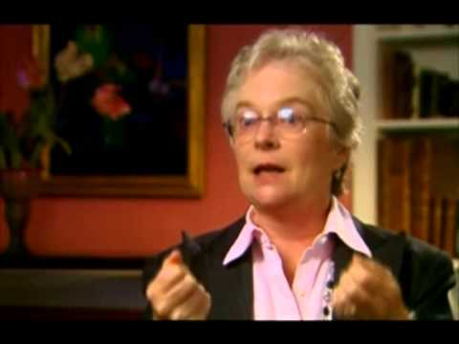

Slide 13
· Abolíronse todos os privilexios feudais, proclamando a
igualdade de todos os cidadáns.
·Apróbase a Declaración dos Dereitos do Home e do Cidadán. Nela recoñécense os dereitos fundamentais como a liberdade individual, dereito á propiedade e a igualdade ante a lei (fin do absolutismo).
·En 1791 aprobase unha Constitución na que establece:
-a soberanía nacional
- a monarquía parlamentaria.
-a división de poderes
-o sufraxio censitario (homes de máis de 25 anos e cunha renda determinada)

Slide 14
Os homes nacen e fican libres e iguais en dereitos. As distincións sociais só poden fundarse na utilidade común.
A finalidade de toda asociación política é a conservación dos dereitos naturais e imprescritibles do home. Tales dereitos son a liberdade, a propiedade, a seguridade e a resistencia á opresión.
O principio de toda soberanía reside esencialmente na Nación. Ningún corpo, ningún individuo, poden exercer unha autoridade que non emane expresamente dela.
A liberdade consiste en poder facer todo o que non prexudique a outro: o exercicio dos dereitos naturais de cada home só ten o límite de garantir aos demais membros da sociedade estes mesmos dereitos. Tales límites só poden ser determinados pola lei.
A lei só ten dereito a prohibir os actos prexudiciais para a sociedade. Nada que non estea prohibido pola lei pode ser impedido, e ninguén pode ser obrigado a facer algo que esta non ordene.
A lei é a expresión da vontade xeral. Todos os cidadáns teñen dereito a contribuír á súa elaboración, persoalmente ou por medio dos seus representantes. Debe ser a mesma para todos, xa sexa que protexa ou que sancione. Como todos os cidadáns son iguais ante ela, todos son igualmente admisibles en toda dignidade, cargo ou emprego públicos, segundo as súas capacidades e sen outra distinción que a das súas virtudes e os seus talentos.

Slide 16
A ASEMBLEA LEXISLATIVA (1791-1792)
Tras as eleccións constitúese a Asemblea Lexislativa.
Tivo que facer fronte á oposición de varios grupos:
As reformas satisfacían aos grupos burgueses (xirondinos), que conseguen dereitos políticos e liberdade económica, mentres que os sectores populares (xacobinos e os sans-culottes) estaban descontentos pola falta dun sufraxio universal masculino.
Os antigos grupos privilexiados querían volver ao Antigo Réxime, conspirando contra o goberno.
O rei e a nobreza buscan apoio noutros países (Austria e
Prusia), que declaran a guerra a Francia

Slide 17
O intento de fuga do rei (fuga de Varennes) para se unir ao exército austríaco e impor pola forza a volta do absolutismo desprestixiouno totalmente.
Nun clima de grande conflitividade social, as milicias populares encabezadas polos xacobinos, asaltaron en agosto de 1792 o palacio real das Tullerias, o monarca foi destituído e proclamaron a República.

Slide 18
CONVENCIÓN NACIONAL XIRONDINA(1792-93).
É o comezo da fase máis radical e popular da revolución
Os xirondinos, que dominan a Convención, convocaron as eleccións por sufraxio universal masculino. Promulgouse unha nova Constitución(1793).
Este período foi moi convulso:
Luis XVI e á familia real, foron acusados de traizón euillotinados.
Esta medida provocou a declaración de guerra das potencias europeas.
A Revolución tivo que facer fronte militarmente á Primeira Coalición (coalición de países estranxeiros absolutistas que buscaban derrocala) e aos levantamentos contrarrevolucionarios no interior do país (ex. levantamento realista e ultracatólico en La Vendée.

Slide 20
CONVENCIÓN MONTAÑESA XACOBINA (1793-94).
Os xacobinos, que representaban aos grupos máis radicais e desfavorecidos toman o poder.
Proclamaron unha nova Constitución, baseada nos principios da democracia social: soberanía nacional, sufraxio universal directo e dereito á igualdade.
Respondían así ás demandas dos grupos sociais máis humildes, os sans-culottes
(o seu principal apoio).
Ademais implantaron un
novo calendario,
onde os nomes dos meses se relacionaban coas estacións (Brumario, Xerminal..).

Slide 21
Converten o réxime nunha ditadura liderada por Robespierre (xefe dos montañeses ou xacobinos) e executan aos inimigos da revolución.
Xulgouse e executouse a todos os sospeitosos de seren contrarrevolucionarios. Esta etapa é tamén coñecida coma O Terror.
Robespierre intentou frear a crise económica establecendo unha lei de prezos máximos para artigos de primeira necesidade. Pero tamén se recortaron os salarios, o que o enfrentou aos Sans –Coulottes.
Robespierre ía perdendo apoios
· https://www.youtube.com/watch?v=IsP0SlOaplk

Slide 22
Para responder á ameaza externa, organizaron un exército, para o que recorreron ao recrutamento obrigatorio (leva en masa).
Pero a radicalización da revolución e o goberno ditatorial dos xacobinos provocaron a oposición de gran parte da burguesía, e mediante un golpe de Estado foron derrocados. Finalmente, o propio Robespierre sería axustizado na guillotina.
https://www.youtube.com/watch?v=dz6TnugU_Yg

Slide 23
O DIRECTORIO (1795-1799).
O poder pasou ás mans da burguesía moderada, que intentou volver á situación previa a 1792, para o que derrogou todas as medidas tomadas durante a República democrática.
En 1795 (ano III) aprobaron unha nova Constitución, que limitaba os dereitos políticos das clases populares.
O poder executivo ficaba nas mans do Directorio, composto por cinco membros, co que tentaban evitar a concentración do poder nas mans dunha soa persoa.

Slide 24
No interior producíanse sublevacións de grupos populares. Na Conxura dos iguais, pretendíase impoñer unha sociedade igualitaria pero tamén había a oposición dos absolutistas.
No exterior loitábase contra as potencias absolutistas en Europa.
Nesta situación cobrou máis importancia o papel do exército, en especial, dun dos xenerais máis vitoriosos, Napoleón Bonaparte, quen de volta en Francia dá un golpe de Estado (1799) apoiado pola burguesía.

Slide 25
O CONSULADO (1799)
O poder era exercido por tres cónsules (Napoleón, Ducos e Sieyés)
Napoleón concentrou todo o poder nas súas mans, converténdose primeiro en cónsul vitalicio
(1802) e proclamándose posteriormente
emperador.
Napoleón Bonaparte iniciou unha política de estabilización de Francia, rematando
cos disturbios e cos conflitos interiores.

Slide 26
O IMPERIO NAPOLEÓNICO (1804-1814).
No interior, reprimiu as revoltas populares e os complots dos absolutistas, impuxo a censura na prensa.
Tomou medidas para modernizar o país: promulgación dun
Código Civil, que recollía os dereitos dos
franceses, a extensión
da educación primaria,
creouse o Banco de
Francia.

Slide 27
No exterior, Napoleón quixo estender os ideais da Revolución, creando un gran imperio europeo con centro en Francia.
Entrou en guerra cunha coalición de países europeos (Reino Unido, Austria, Rusia..).
Aínda que foi derrotado polos británicos en Trafalgar(1805), en poucos anos impuxo a a súa hexemonía no continente.
Estableceu un bloqueo continental que impedía o comercio británico con Europa.
A negativa de Portugal fixo que Napoleón quixera invadila pasando por España. Procedeu á invasión de España e de Rusia.
En 1807 o Imperio napoleónico atopábase no seu apoxeo, estendíase de Alemaña a Italia.

Slide 28
Reorganizou o mapa europeo colocando a membros da súa familia á fronte de reinos veciños.

Slide 30
Pero a resistencia antifrancesa nestes territorios e as derrotas militares (España 1808 e Rusia 1812) obrigárono a abdicar en 1814 e exiliouse na illa de Elba.
Intentou restaurar o seu poder durante cen días, pero foi derrotado definitivamente na batalla de Waterloo no 1815, momento en que foi desterrado á illa de Santa Helena onde morreu.
Instaurouse novamente a monarquía dos Borbóns en Francia, pero as ideas da Ilustración e da Revolución consolidáronse en Francia e posteriormente en toda Europa.
O Antigo Réxime desaparecera.

